Slide 1
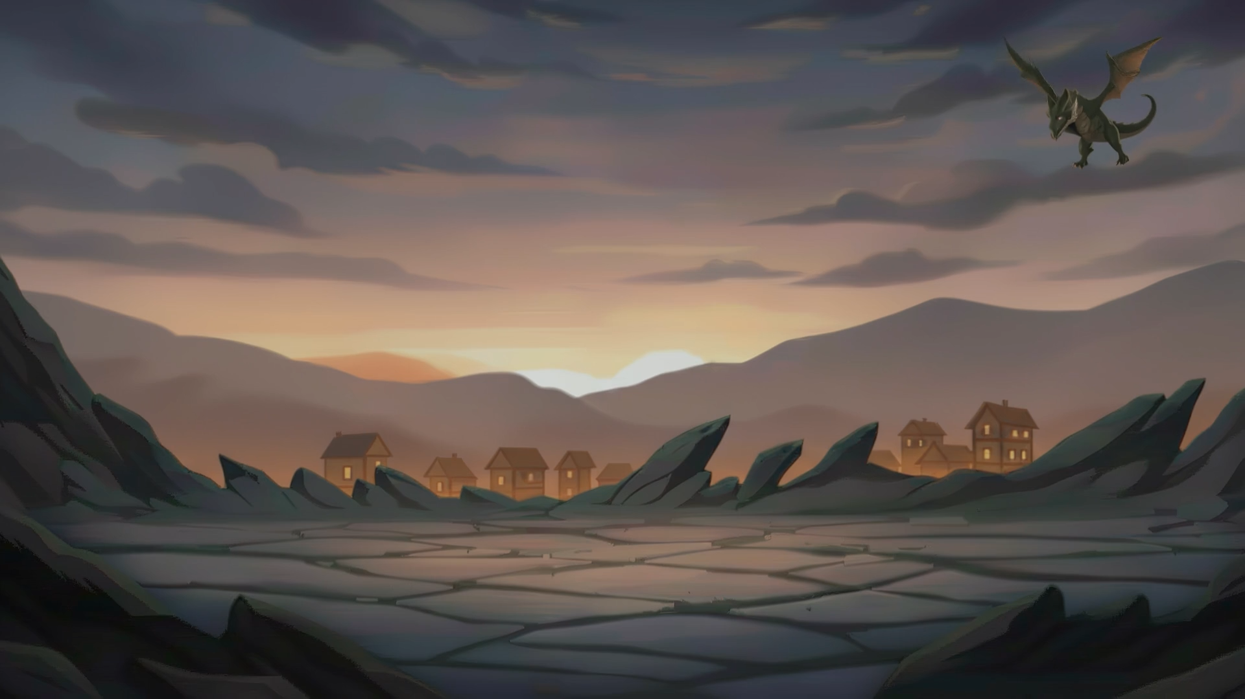




Click here to start
اضغط هنا للبدء
Notes:
هذا القالب من تصميم موقع انجز ( ingez-ppt.com ) : موقع عربي متخصص بتصميم قوالب البوربوينت باللغة العربية

Slide 2
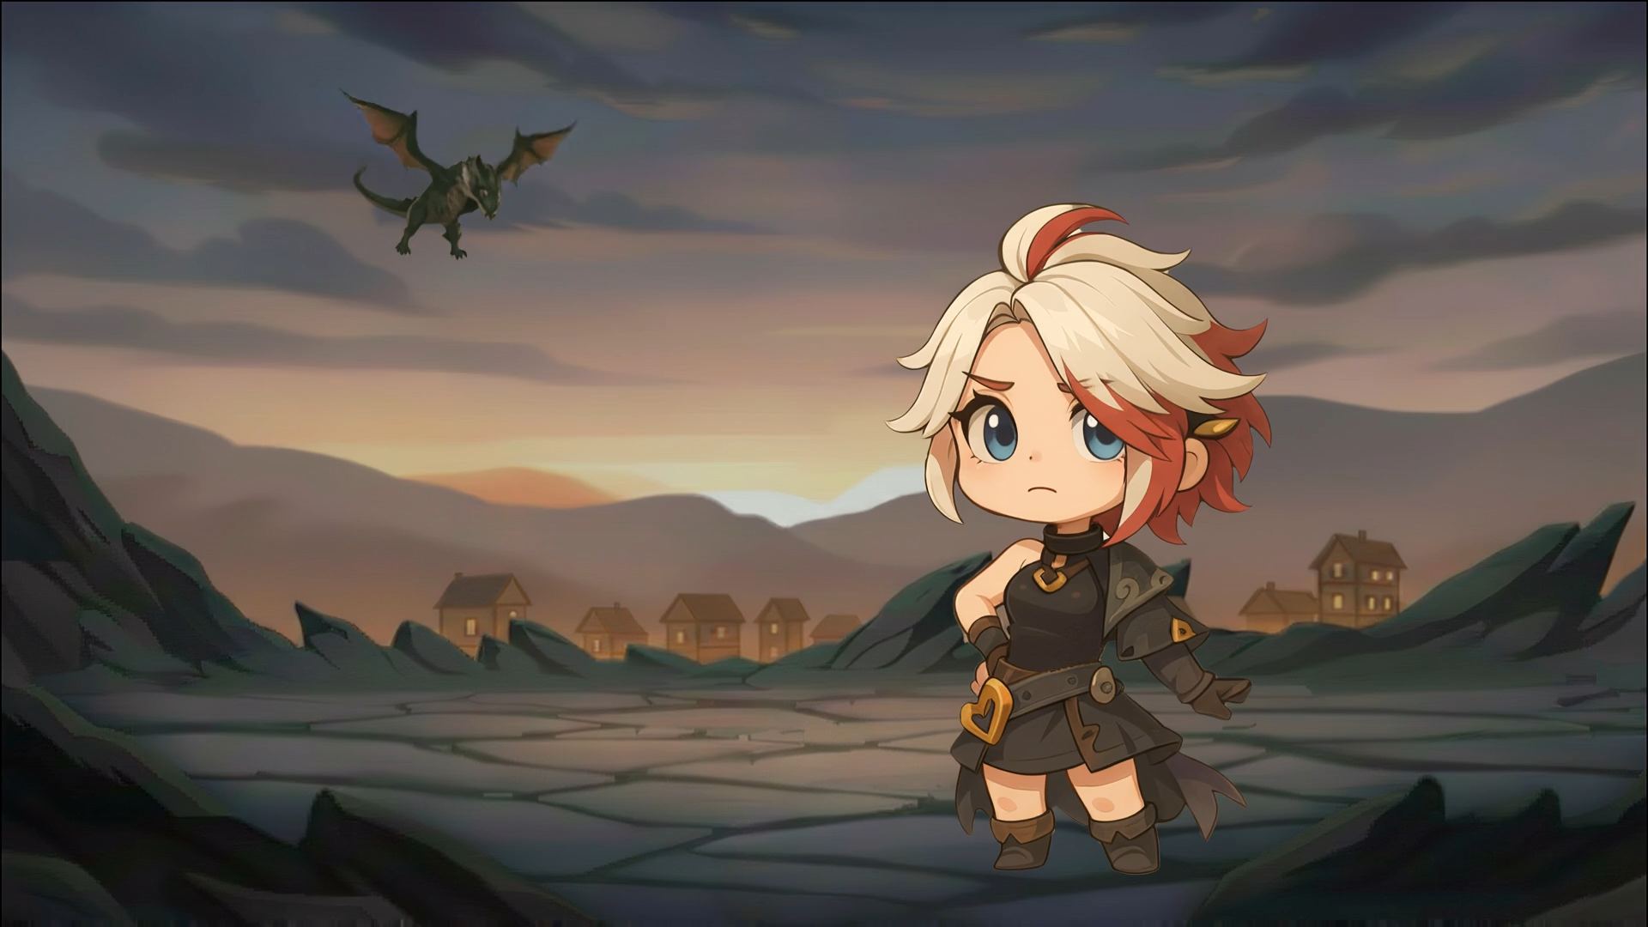


Hello, hero…
I am the guardian of this small village. We used to live in peace… until the dragon appeared! It is getting closer… and I cannot defeat it alone.
Will you help me?
Notes:
هذا القالب من تصميم موقع انجز ( ingez-ppt.com ) : موقع عربي متخصص بتصميم قوالب البوربوينت باللغة العربية

Slide 3
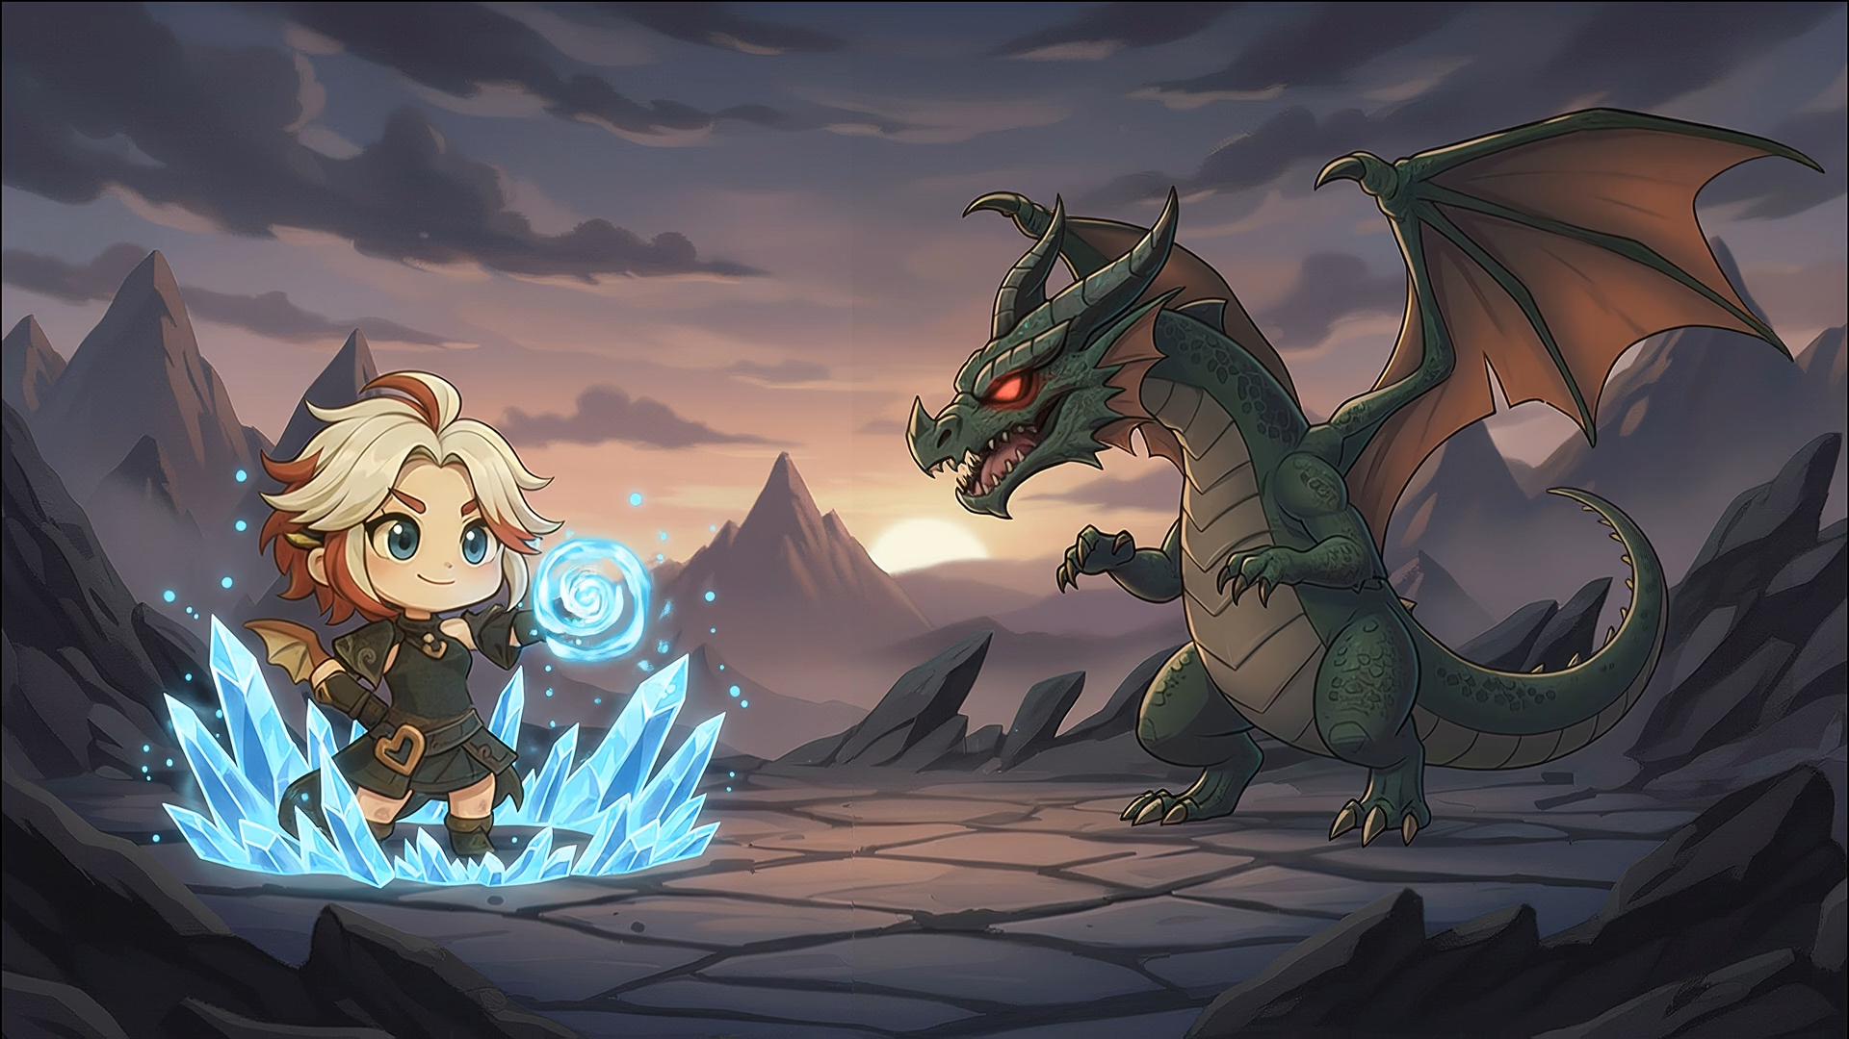

"Ha ha ha! Who dares challenge me? I will attack this village!"
"I won’t let you! I have a smart friend who will help me!"
“Each time you answer correctly, I will strike the dragon and reduce its power! But if the answer is wrong… it will attack us!
So let’s start quickly!”
Notes:
هذا القالب من تصميم موقع انجز ( ingez-ppt.com ) : موقع عربي متخصص بتصميم قوالب البوربوينت باللغة العربية

Slide 4


This text is an example of a question that can be added in the designated space.
Wrong answer
Wrong answer
Correct answer
Notes:
هذا القالب من تصميم موقع انجز ( ingez-ppt.com ) : موقع عربي متخصص بتصميم قوالب البوربوينت باللغة العربية

Slide 5
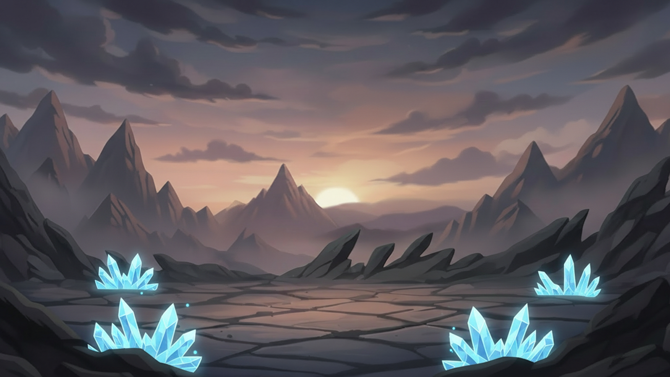




This text is an example of a question that can be added in the designated space.
Wrong answer
Correct answer
Wrong answer
Notes:
هذا القالب من تصميم موقع انجز ( ingez-ppt.com ) : موقع عربي متخصص بتصميم قوالب البوربوينت باللغة العربية

Slide 6
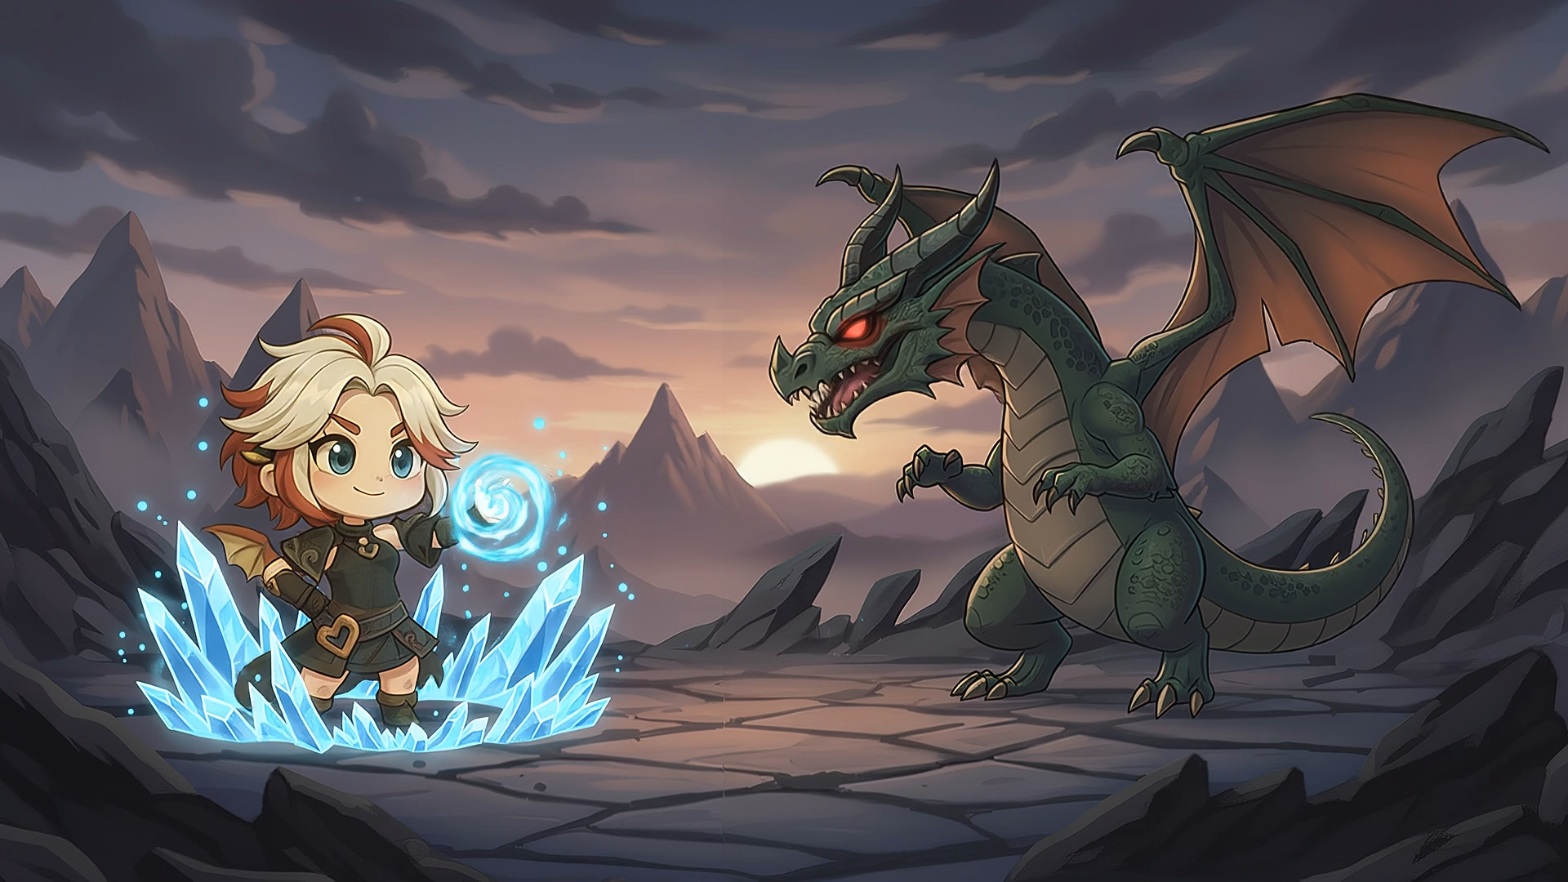
This text is an example of a question that can be added in the designated space.
Correct answer
Wrong answer
Wrong answer
Notes:
هذا القالب من تصميم موقع انجز ( ingez-ppt.com ) : موقع عربي متخصص بتصميم قوالب البوربوينت باللغة العربية

Slide 7
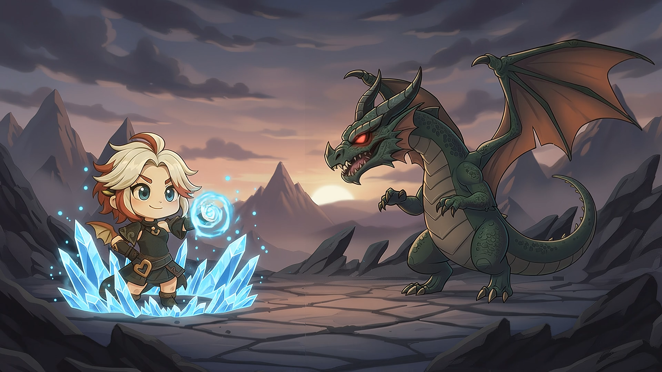
This text is an example of a question that can be added in the designated space.
Wrong answer
Wrong answer
Correct answer
Notes:
هذا القالب من تصميم موقع انجز ( ingez-ppt.com ) : موقع عربي متخصص بتصميم قوالب البوربوينت باللغة العربية

Slide 8


Slide 9

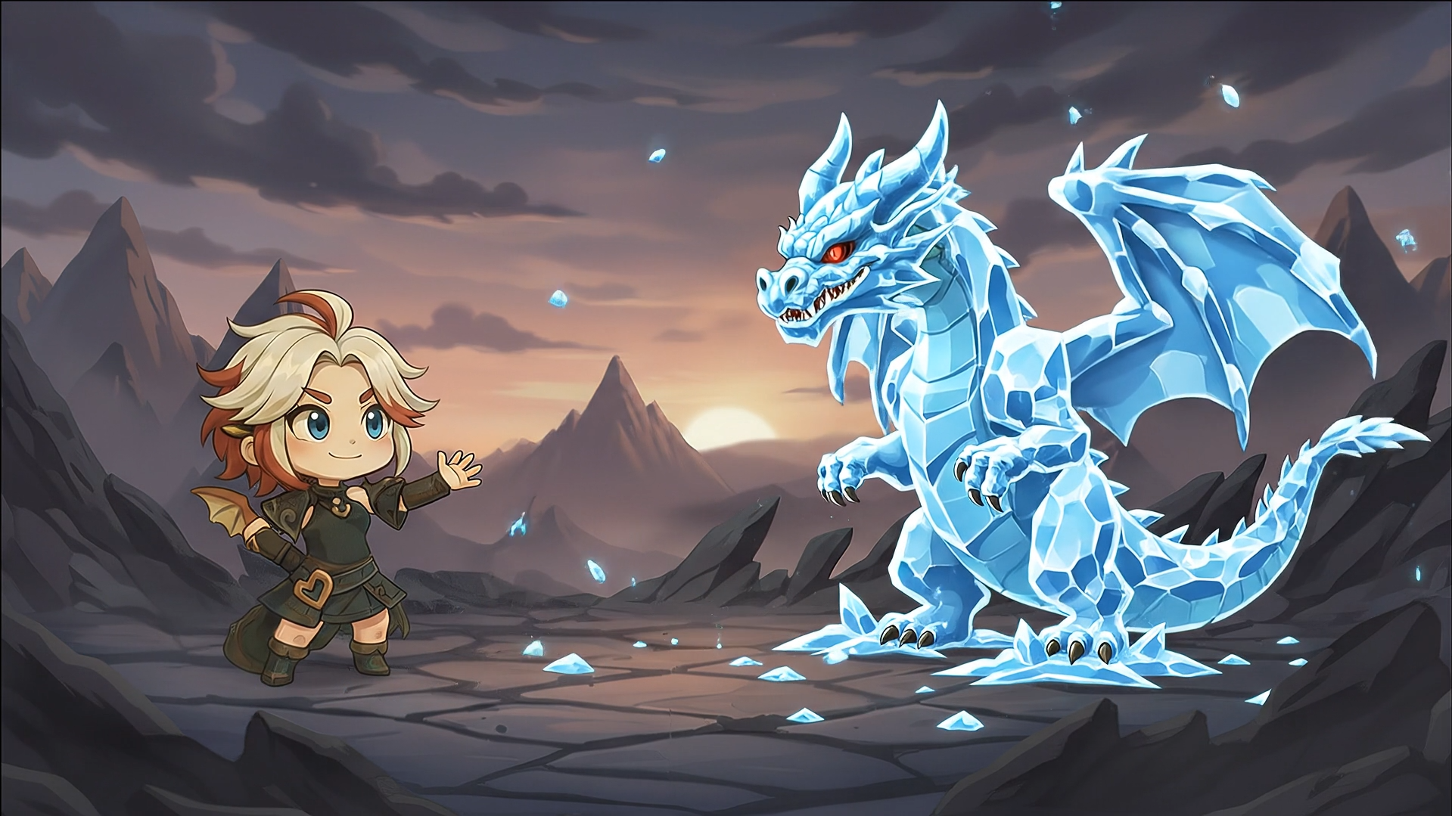
" NOOOOOOOOOOOOOO"

Slide 10
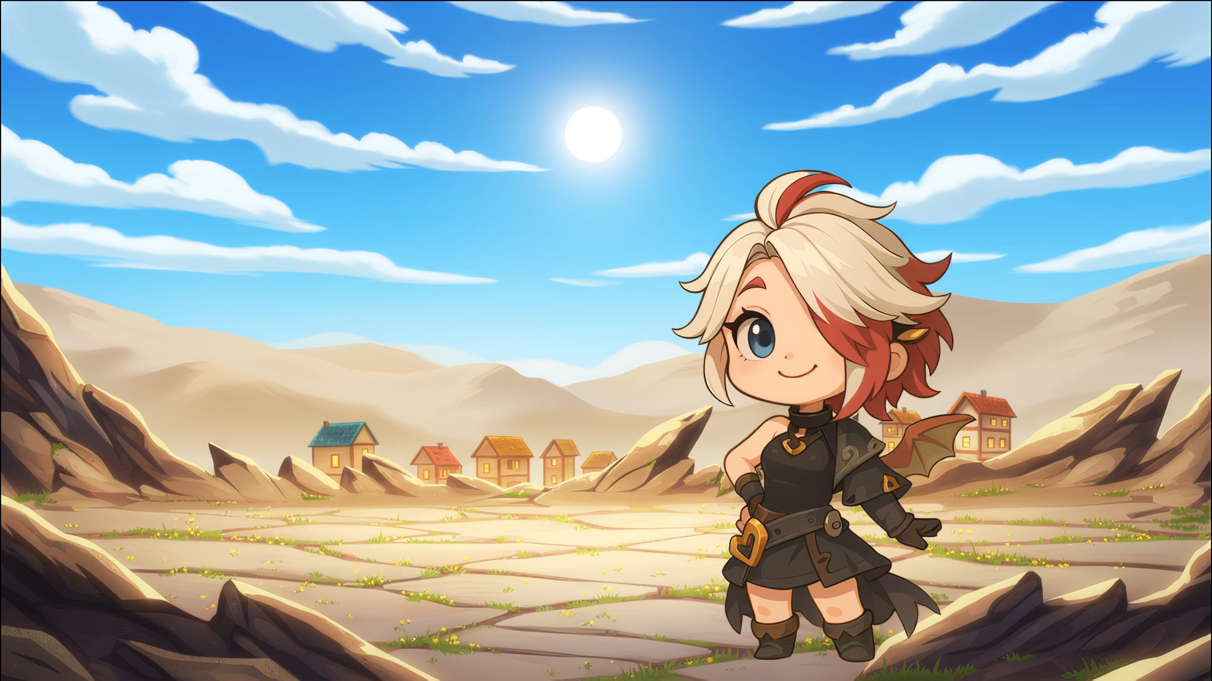

We did it!!
We saved the village! You are a true hero! We will always remember your bravery!
Notes:
هذا القالب من تصميم موقع انجز ( ingez-ppt.com ) : موقع عربي متخصص بتصميم قوالب البوربوينت باللغة العربية

Slide 11



Wrong
answer
Return to the question

Slide 12


Slide 13

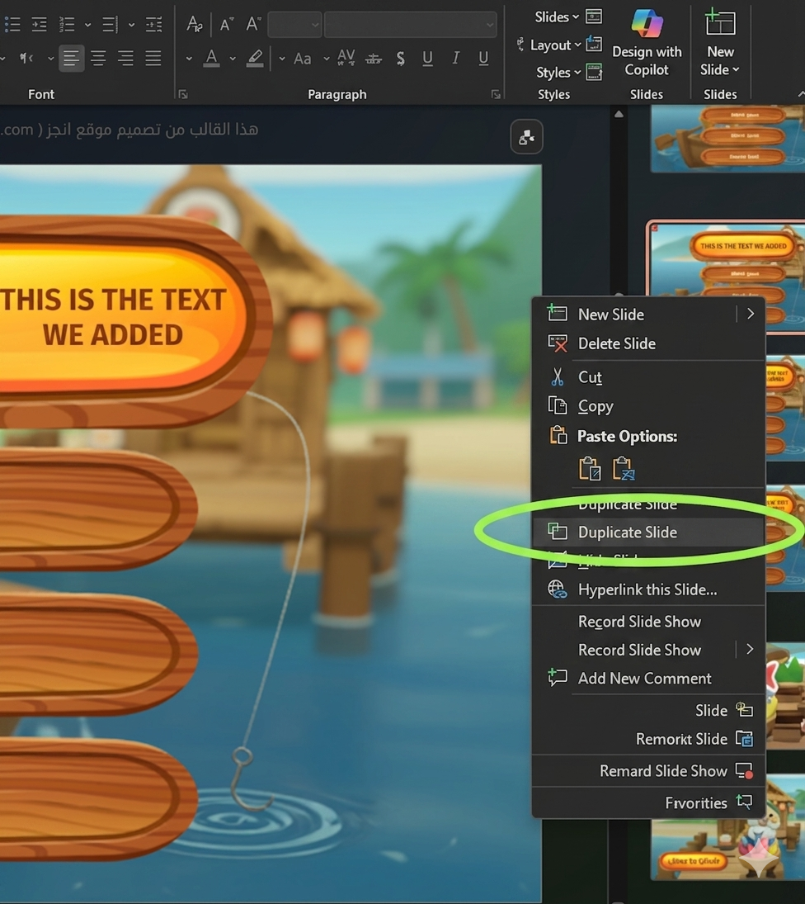
Usage Instructions
To edit this template, click the “Enable Editing” message that will appear below the main menus at the top of PowerPoint.
To increase the number of questions, you can duplicate slides number (slide 5 or 6 or 7).
To duplicate a slide, right-click on the slide, then choose > Duplicate Slide.
Do not delete or change the position of these slides: (slide 1 or 2 or 3 or 4 or 8 or 9 or 10 or 11).
Font used in the template: Montserrat (link)
This template was downloaded from ingez-ppt.com --a website for PowerPoint templates
Notes:
هذا القالب من تصميم موقع انجز ( ingez-ppt.com ) : موقع عربي متخصص بتصميم قوالب البوربوينت باللغة العربية

